Slide 1
Un sistema domotico a basso costo pilotato con protocollo Modbus
Enrico Giordano
VR359169
Relatore: Prof. Graziano Pravadelli

Slide 2
ARGOMENTI
Specifiche di progetto
Architettura HW
Architettura SW
Funzionamento generico del sistema
Interfaccia Grafica
Soluzioni a problemi di specifiche
Domande

Slide 3
1. SPECIFICHE DI PROGETTO
“Si vuole progettare un sistema domotico a basso costo composto da un dispositivo che funga da pannello di controllo utente che traduca le scelte dell'utente in comandi comprensibili da altri dispositivi remoti. I dispositivi remoti devono controllare dei sensori posti nelle stanze e rispondere esclusivamente alle richieste del pannello di controllo.
La comunicazione deve avvenire tramite RS232 e utilizzare un protocollo standard.
L'interfaccia grafica deve essere implementata con una libreria grafica standard.”

Slide 4
1. SPECIFICHE DI PROGETTO
“Si vuole progettare un sistema domotico a basso costo composto da un dispositivo che funga da pannello di controllo utente che traduca le scelte dell'utente in comandi comprensibili da altri dispositivi remoti. I dispositivi remoti devono controllare dei sensori posti nelle stanze e rispondere esclusivamente alle richieste del pannello di controllo.
La comunicazione deve avvenire tramite RS232 e utilizzare un protocollo standard.
L'interfaccia grafica deve essere implementata con una libreria grafica standard.”

Slide 5
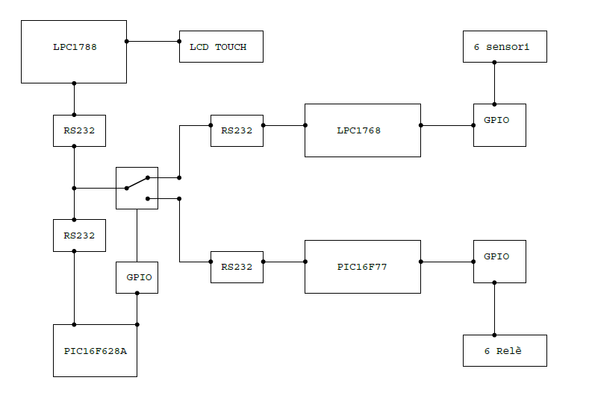
2. ARCHITETTURA HW

Slide 6
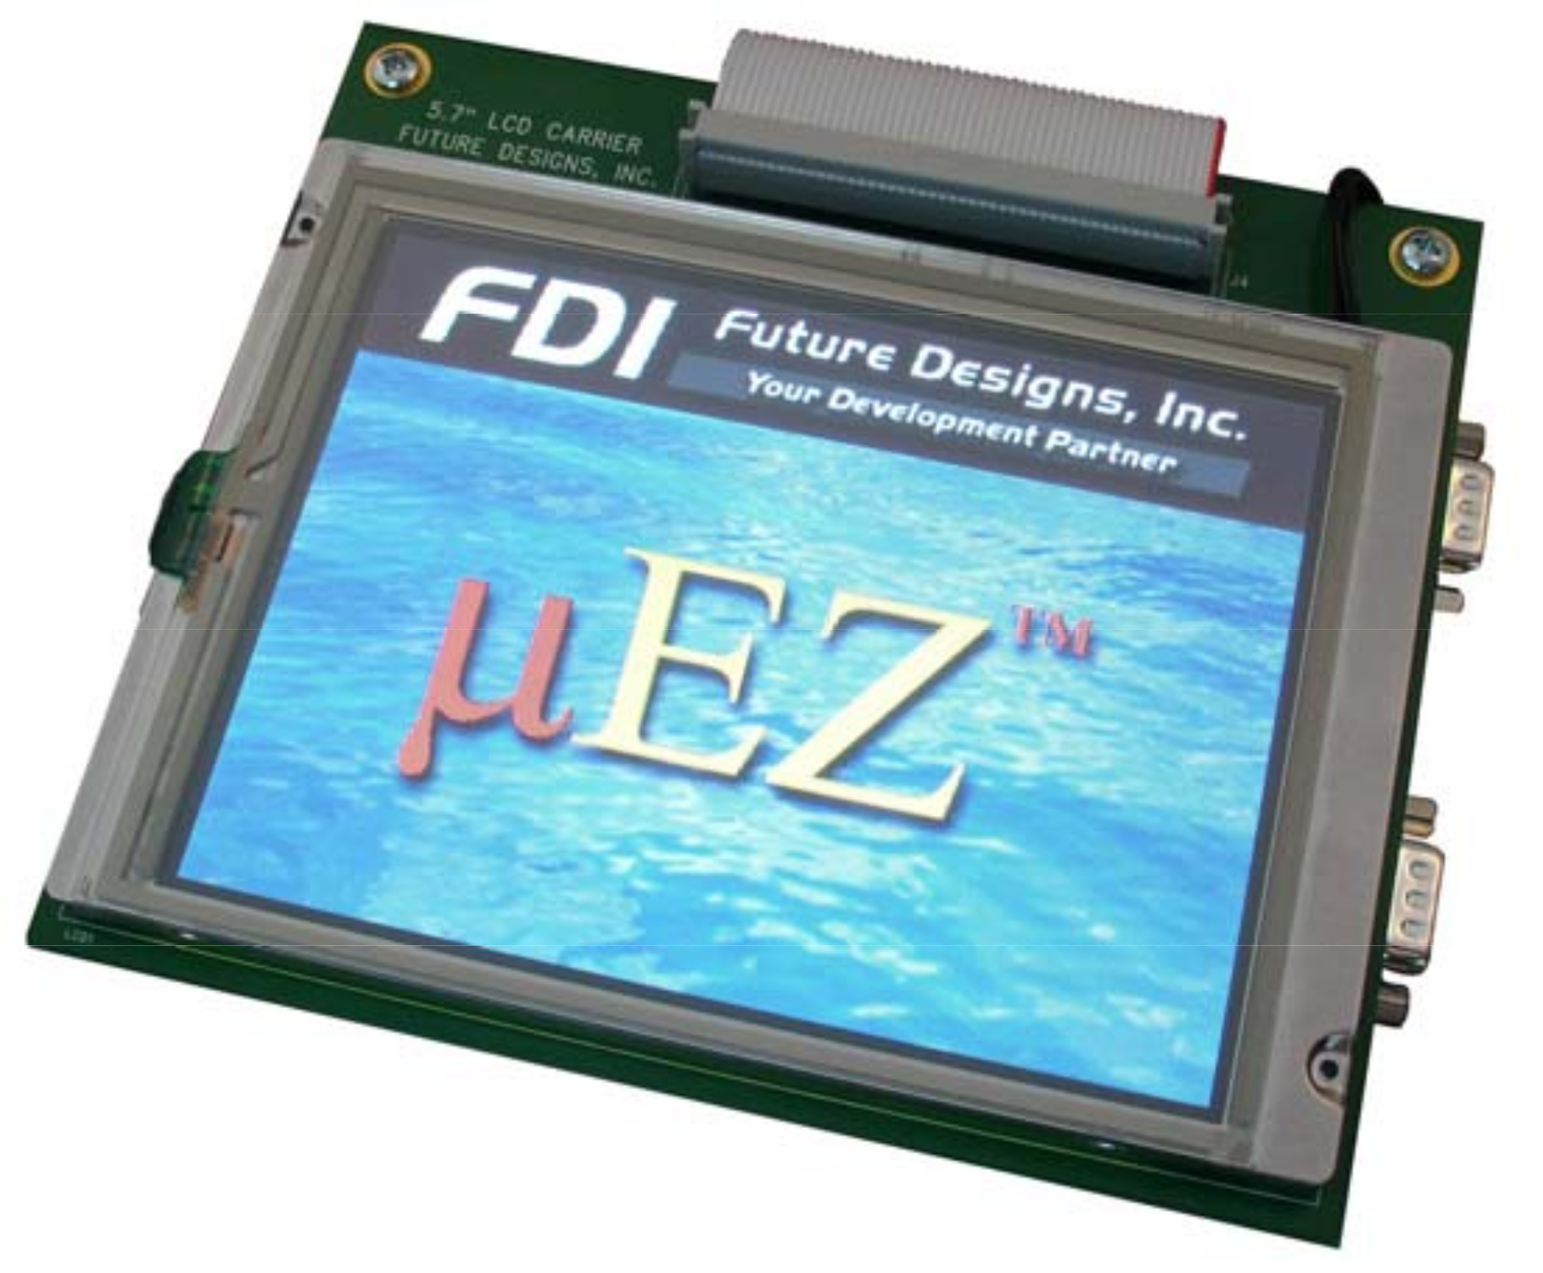
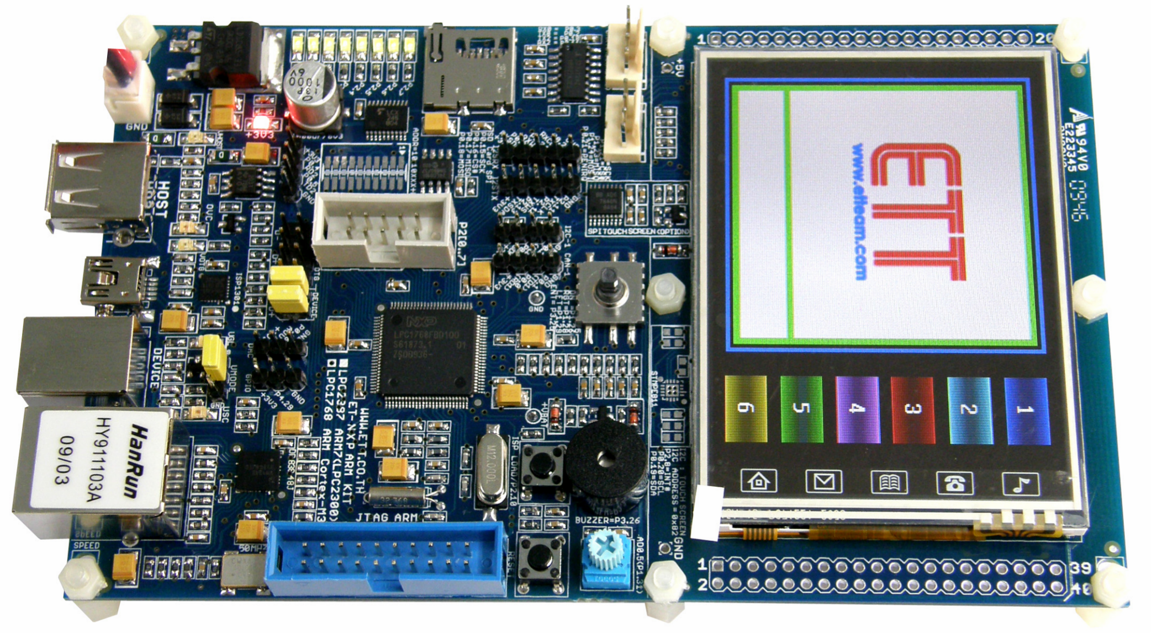
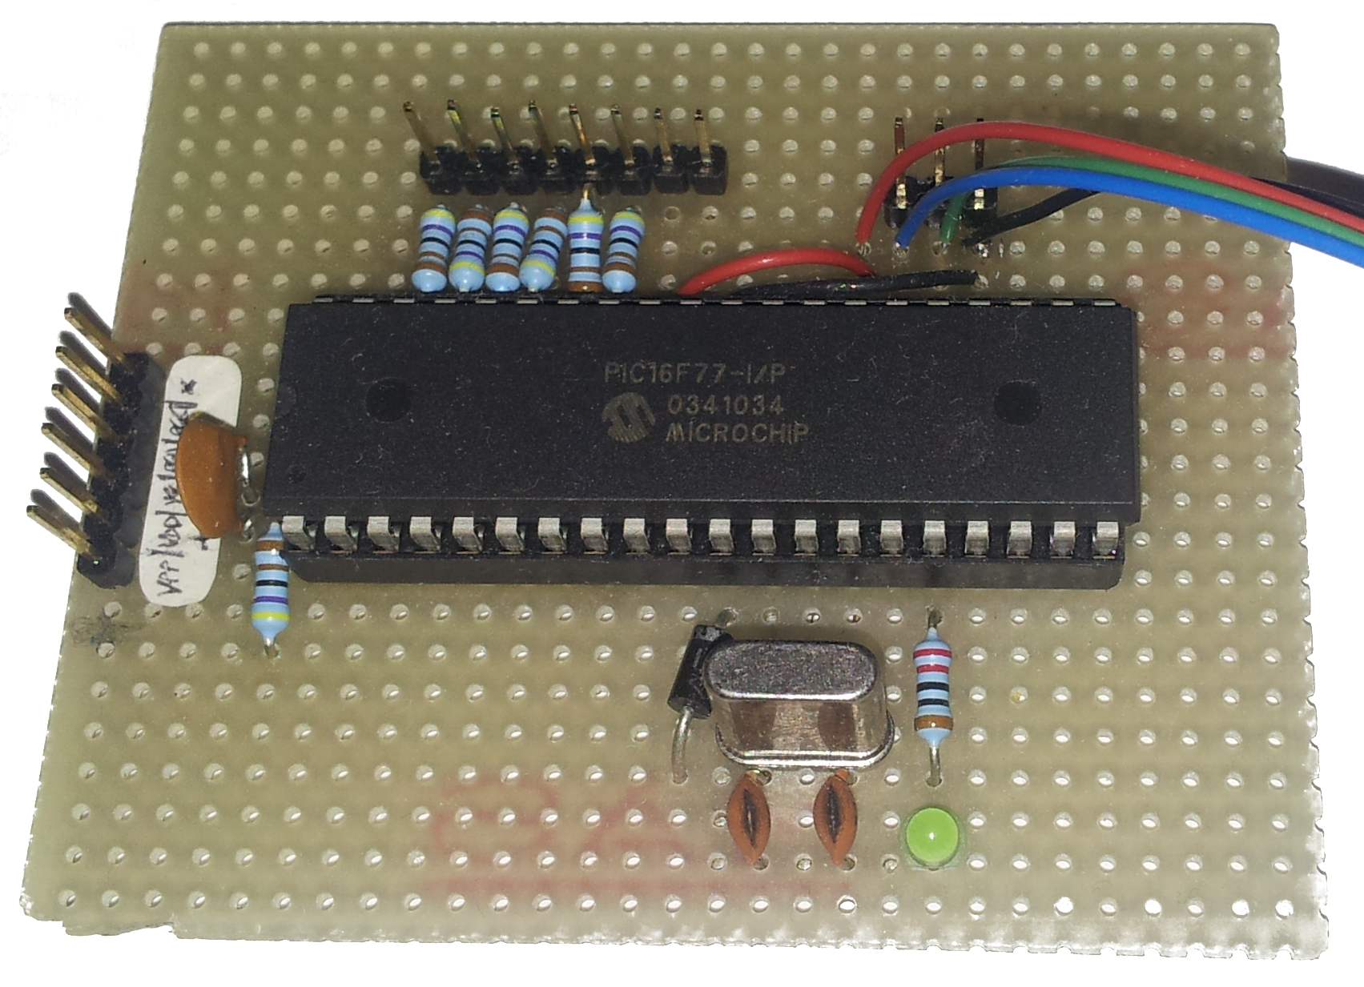
2.1 ARCHITETTURA HW

Slide 7
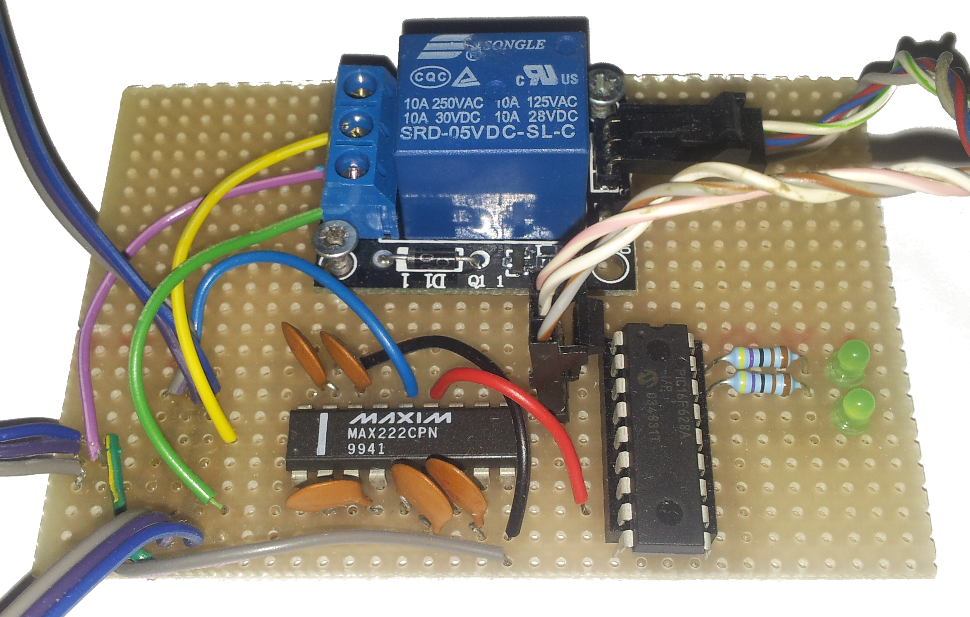
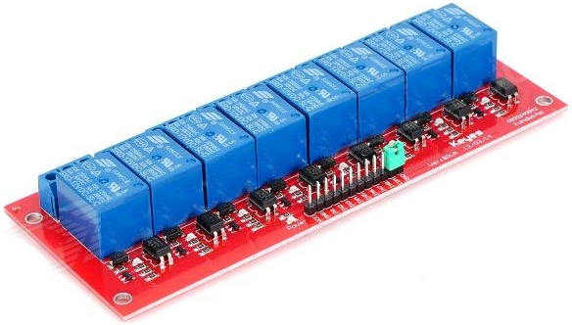
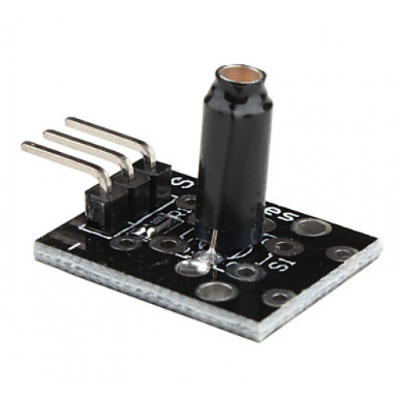
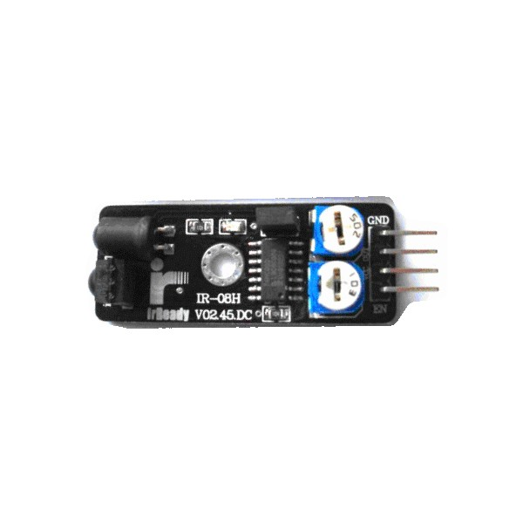
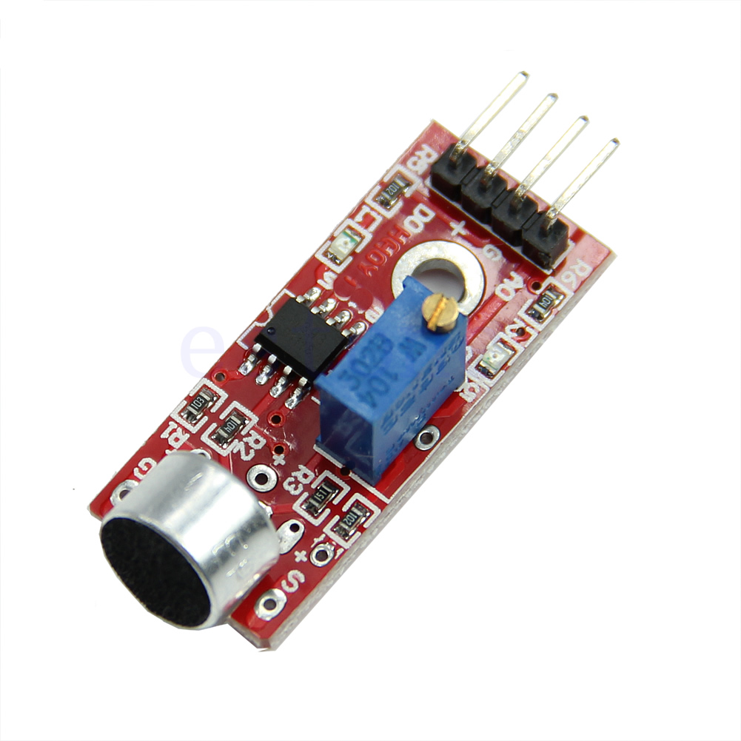
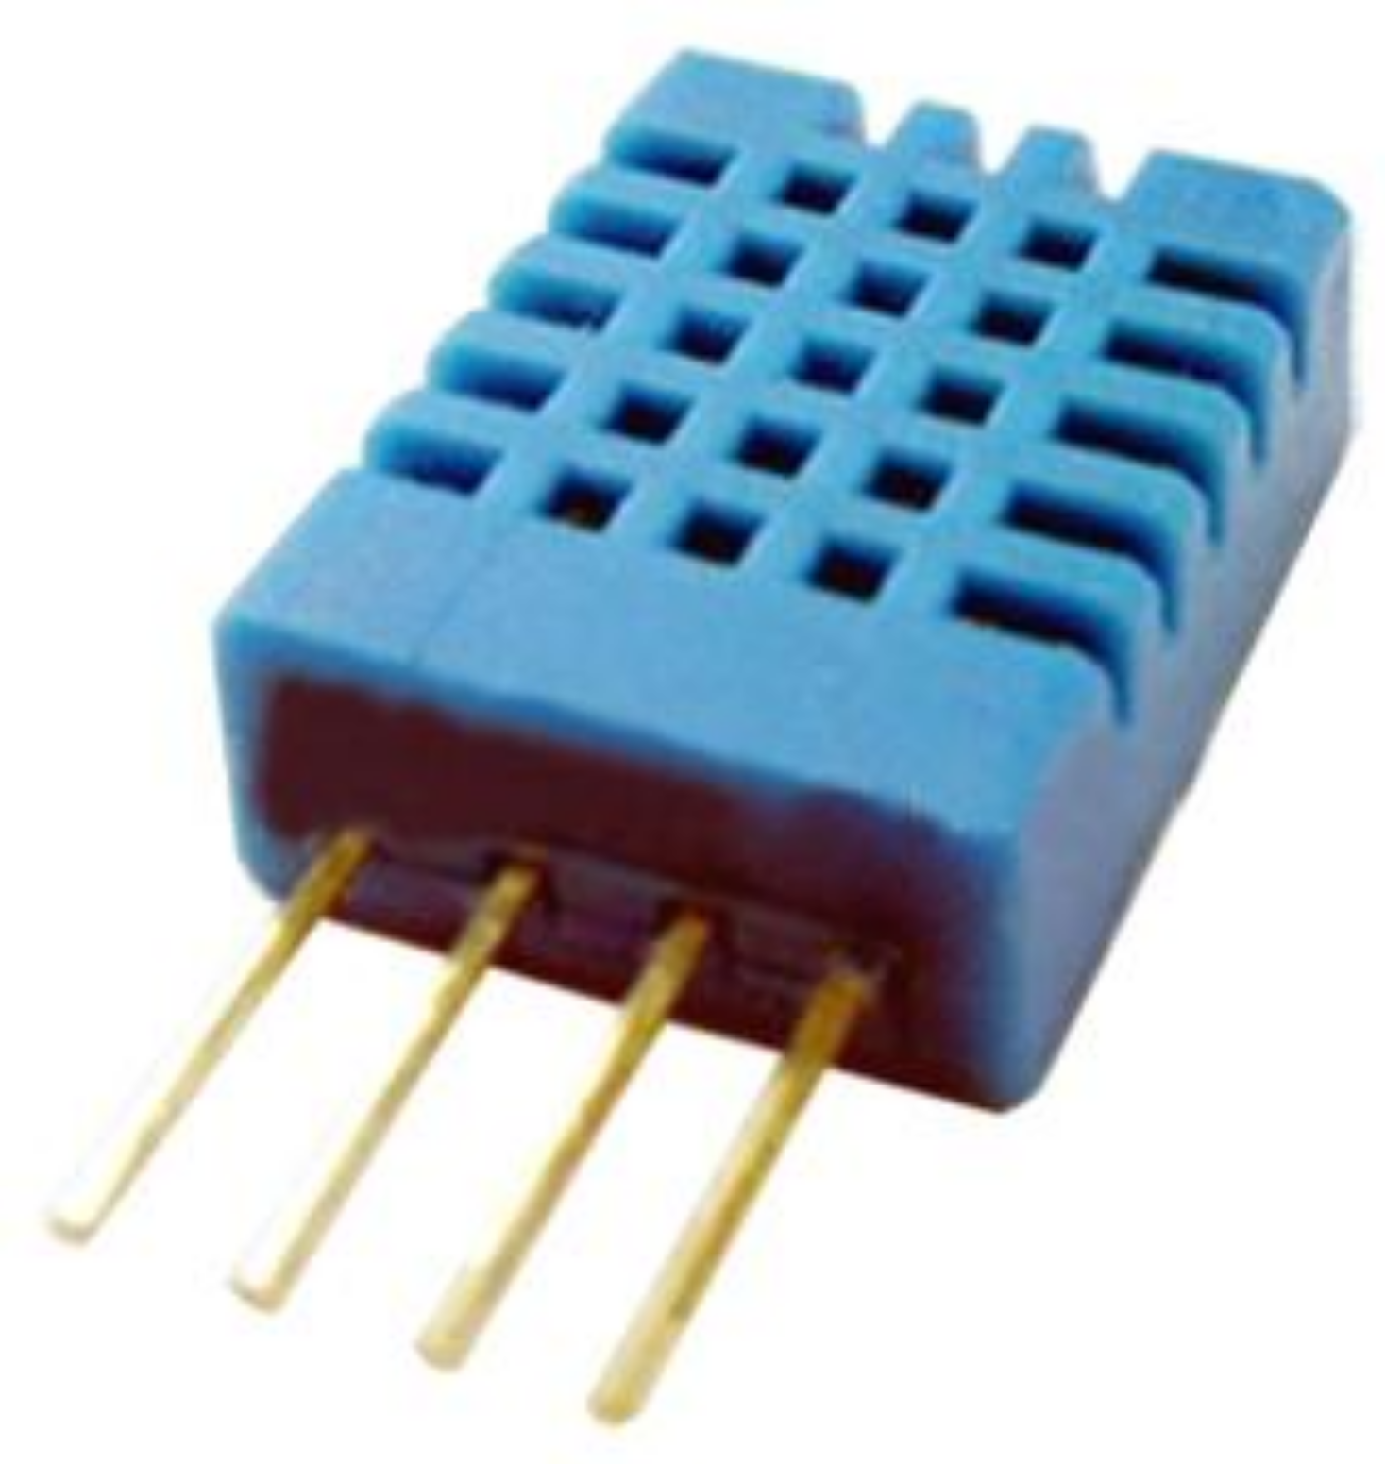
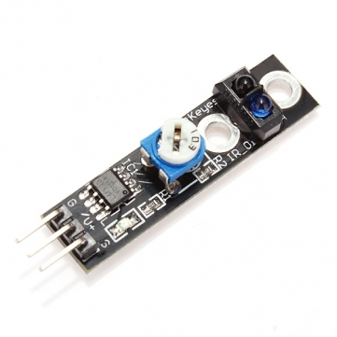
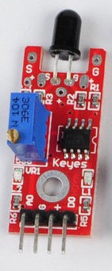
2.3 ARCHITETTURA HW

Slide 8
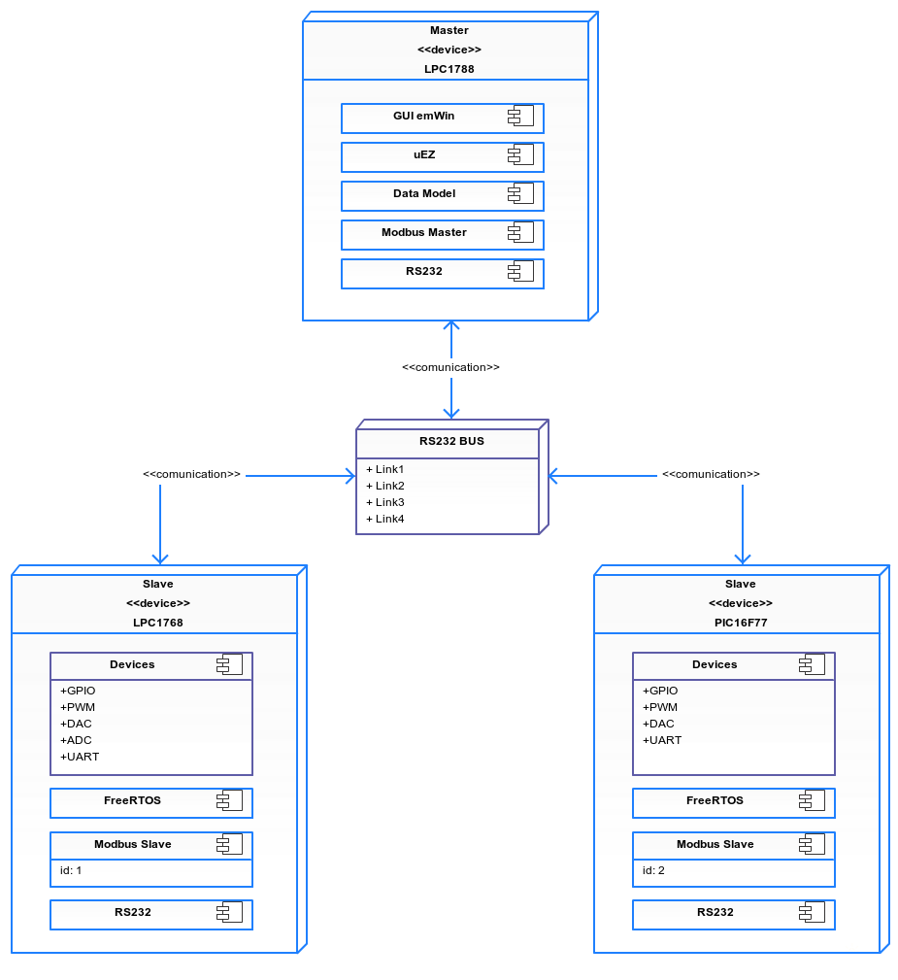
3. ARCHITETTURA SW

Slide 9
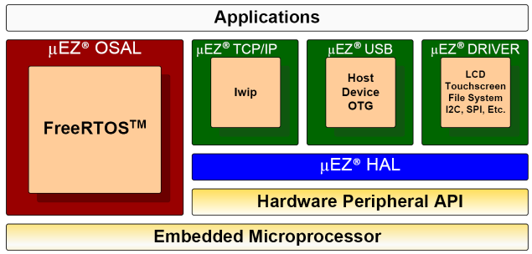
3.1 ARCHITETTURA SW

Slide 10
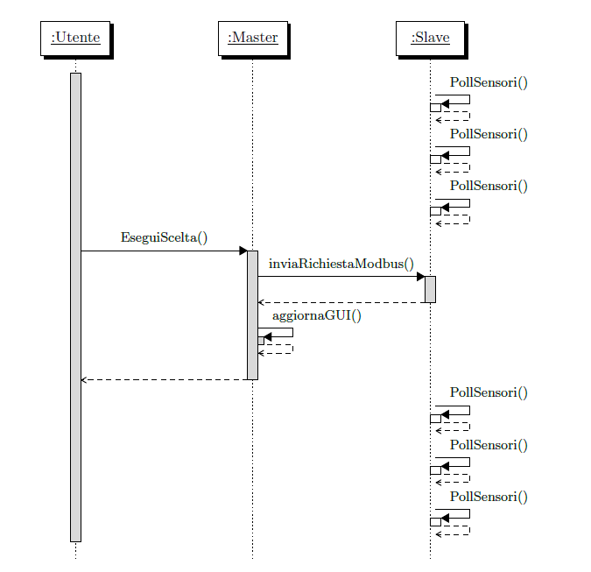
4. FUNZIONAMENTO GENERICO DEL SISTEMA

Slide 11
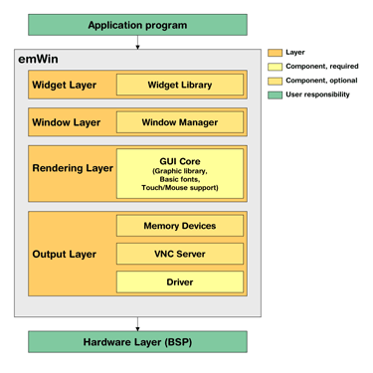
5. INTERFACCIA GRAFICA

Slide 12
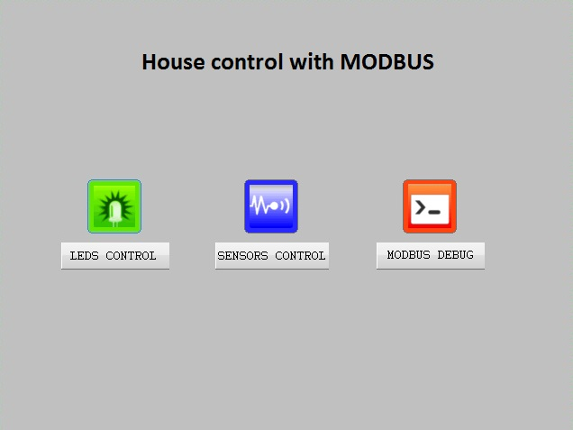
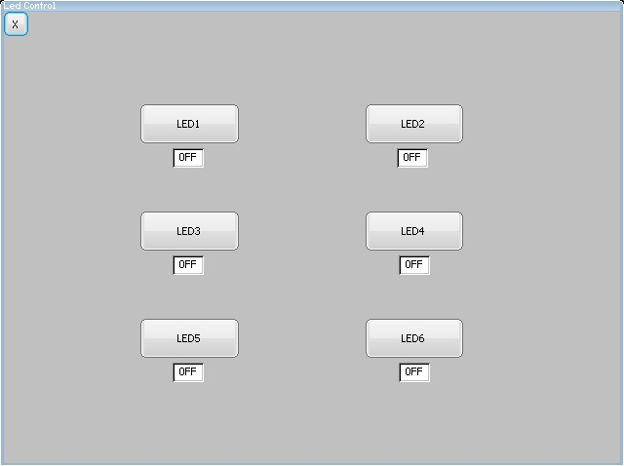
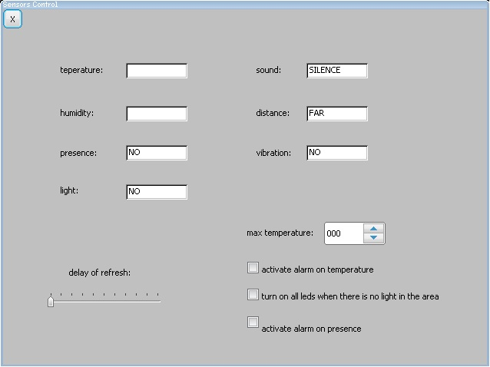
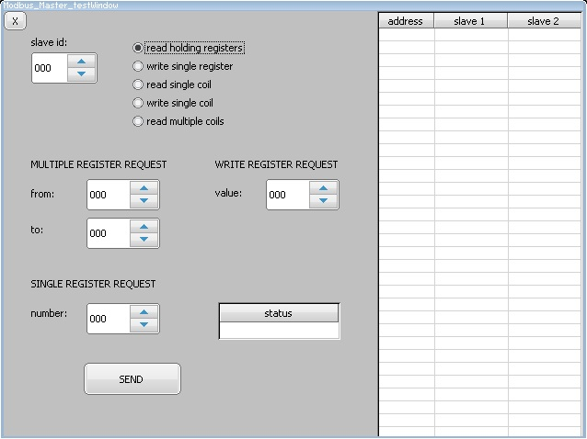
5.1 INTERFACCIA GRAFICA

Slide 13
6. SOLUZIONI A PROBLEMI DI SPECIFICHE
COMUNICAZIONE
Problema
Da specifiche, la comunicazione deve essere implementata in RS232
RS232 supporta esclusivamente comunicazione punto-punto

Slide 14
6.1 SOLUZIONI A PROBLEMI DI SPECIFICHE
COMUNICAZIONE
Soluzione
RS232 supporta un dispositivo SPY (rimane in ascolto sul canale Tx del mittente)
Creazione di un BUS RS232 che sfrutta il protocollo Modbus

Slide 15
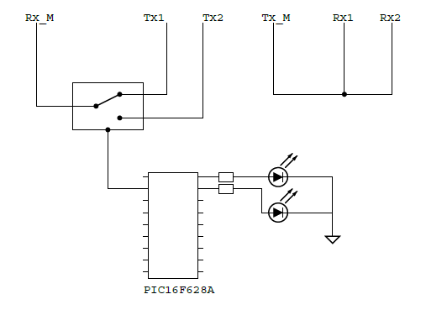
6.2 SOLUZIONI A PROBLEMI DI SPECIFICHE

Slide 16
6.3 SOLUZIONI A PROBLEMI DI SPECIFICHE
SENSORISTICA
Problema
Il sensore di temperatura necessita di DAC
LPC1768 non ha ingressi DAC liberi

Slide 17
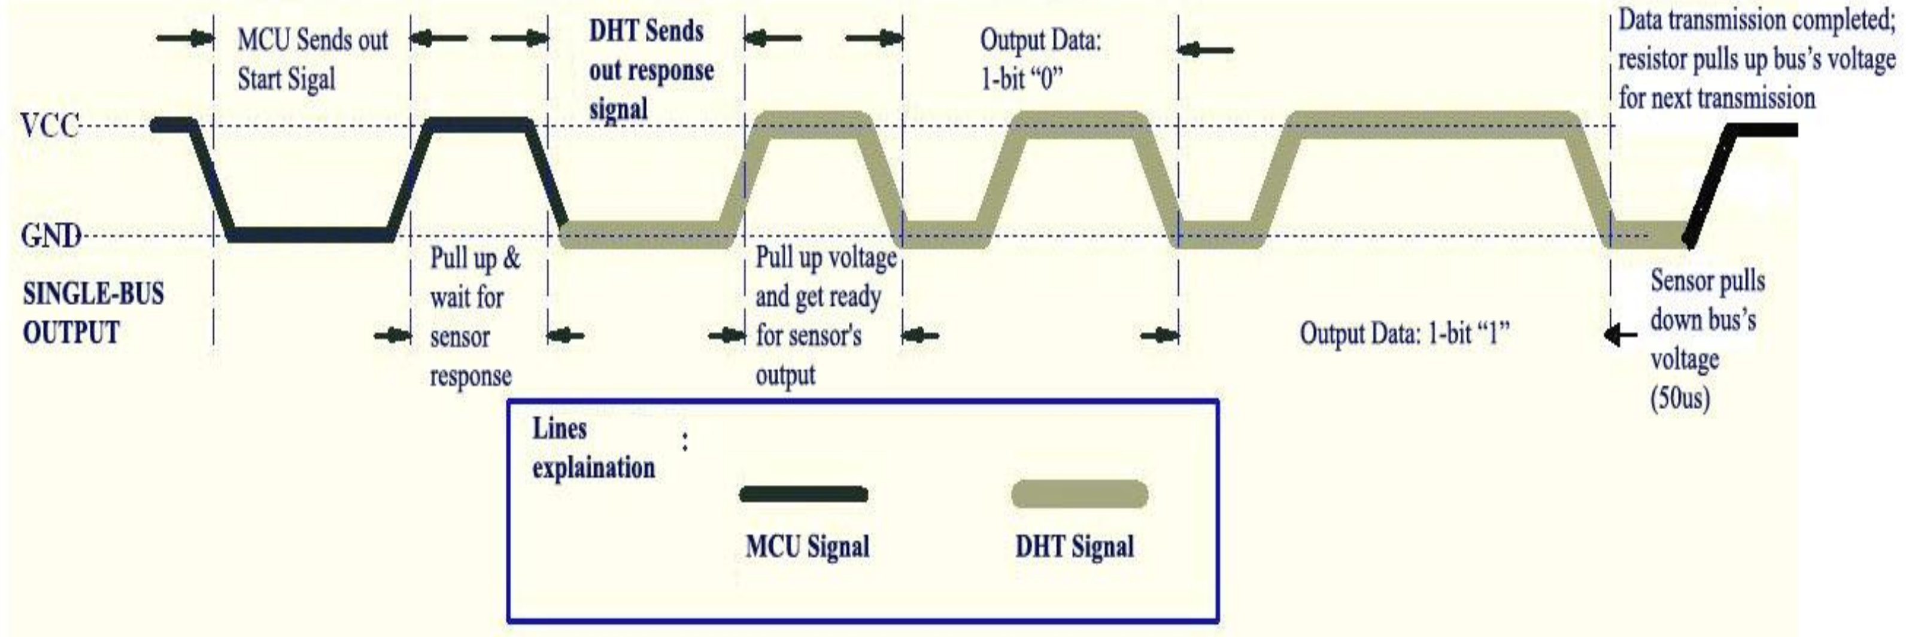
6.4 SOLUZIONI A PROBLEMI DI SPECIFICHE
SENSORISTICA
Soluzione
Utilizzare un sensore di temperatura digitale
Implementare la comunicazione in protocollo 1-Wire

Slide 18
6.5 SOLUZIONI A PROBLEMI DI SPECIFICHE
SENSORISTICA
Problema
Il protocollo 1-Wire necessita di alte frequenze di lavoro di CPU
LPC1768 non riesce a controllare i sensori e a comunicare via Modbus “contemporaneamente”

Slide 19
DOMANDE
?

